Slide 1
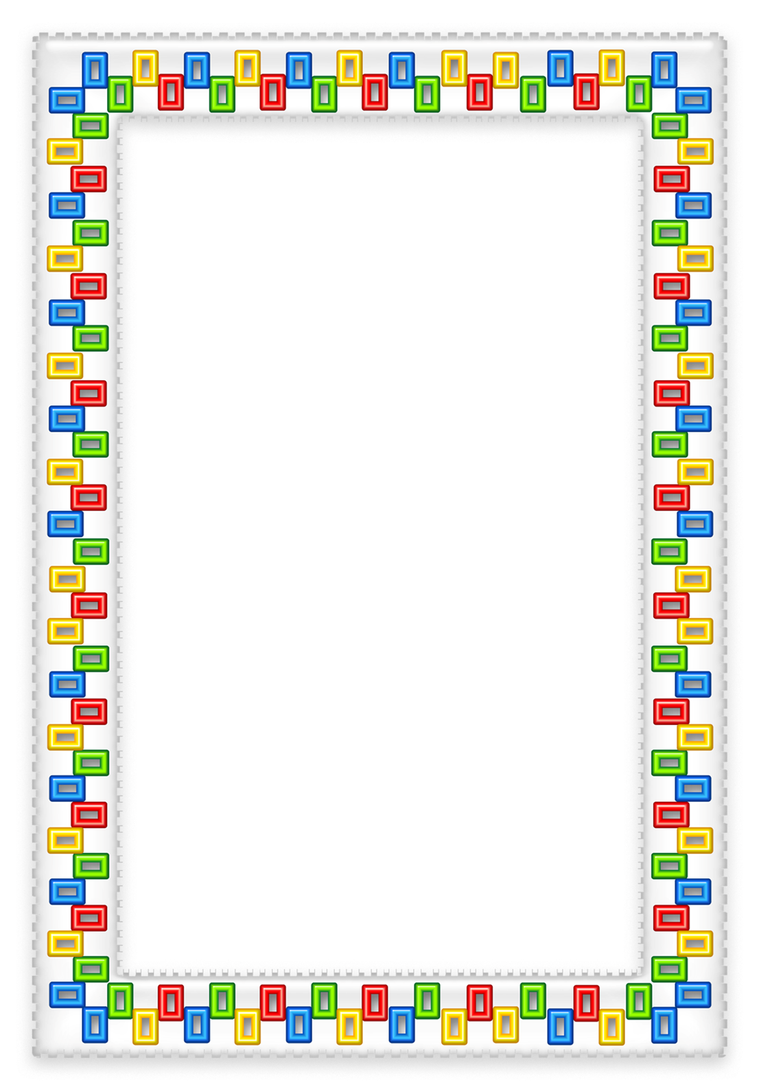
Родительский клуб
«Логос»
Я играю. Я развиваюсь. Я говорю.

Slide 2
Рубрика:
№ 1
«Давайте познакомимся»

Slide 3
Задачи клуба «Логос»:
Формирование и совершенствование педагогической компетенции родителей в вопросах развития своего ребёнка.
Оказание консультативно – методической помощи родителям в коррекции речевых нарушений дошкольников, в правильной организации логопедических занятий дома.
Способствовать повышению логопедической грамотности родителей.
Побуждение родителей к сознательной деятельности по общему и речевому развитию ребенка в семье.

Slide 4
Рубрика:
№ 2
«Причины речевых нарушений»

Slide 7
Рубрика:
№ 3
«Специфика работы учителя-логопеда»

Slide 8
Рубрика:
№ 4
« Мифы родителей о развитии детей»

